Slide 1
音乐专辑数据分析
基于10万条音乐专辑数据的分析与可视化
项目小组：超级无敌雷霆暴龙战士组
项目成员：钟翌，刁英东，李晨
汇报人：钟翌
日期：2026年7月
Notes:
各位老师好，我是超级无敌雷霆暴龙战士组的钟翌。今天汇报的是我的数据分析实训项目——音乐专辑数据分析，基于10万条音乐专辑数据，分析音乐行业的发行规律和市场趋势。

Slide 2
01 实训成果概述
02 项目背景介绍
03 小组成员分工
04 数据与分析维度
05 结果与可视化
06 核心技术亮点
07 经验与实训心得
Notes:
汇报分七个部分。先说实训成果，再讲项目背景，然后介绍小组成员分工、数据和分析维度。核心部分是分析结果和五张图表，之后分享技术亮点，最后是实训心得。

Slide 3
两周实训学习成果总览
01 Python基础
02 Python进阶
03 数据分析核心库
04 数据采集与实战
语法基础 · 数据类型 · 条件判断 · 循环遍历
函数与模块 · 文件读写 · 面向对象 · 异常处理
完成：学生成绩管理系统 · 数学计算器 · 堆栈小游戏
装饰器 · 推导式 · 迭代器 · 生成器 · 函数式编程
完成：课程资料整理器（命令行工具）
NumPy（向量化计算）· Pandas（数据处理）
Matplotlib/Seaborn（可视化）
完成：NumPy数组练习 · Pandas数据清洗练习
Requests · BeautifulSoup · XPath · Selenium
完成：音乐专辑数据分析（10万+条，5个任务，5张图表）
Notes:
两周实训分四个阶段。前三天学Python基础，做了学生管理系统、计算器。进阶阶段学了装饰器、生成器，做了课程资料整理器。第三阶段是数据分析三件套：NumPy、Pandas、Matplotlib。最后用爬虫技术和前面学的所有内容，完成了这次音乐专辑项目。

Slide 4
数据分析核心库学习成果
01 NumPy
数值计算基础
02 Pandas
数据处理核心
03 数据可视化
Matplotlib/Seaborn
04 实战案例
综合应用巩固
多维数组创建与形状变换 · 矢量化运算与广播机制
聚合统计与矩阵线性代数运算
Series与DataFrame操作 · 数据读取与清洗
分组聚合（groupby+agg）· 多级索引与unstack透视
柱状图 · 折线图 · 双轴图（twinx）
分组柱状图 · 多折线叠加 · 图表美化与保存
NumPy数组实操 · Pandas数据清洗练习
音乐专辑数据分析项目（5个任务，5张图表）
Notes:
数据分析核心库这块，我学了NumPy向量化计算、Pandas数据处理、Matplotlib和Seaborn可视化。通过多个案例练习，掌握了数据清洗、转换、分析和可视化的完整流程。

Slide 5
项目背景：为何分析音乐行业？
音乐行业是典型的数据密集型领域，每年产出海量专辑信息、销量数据与专业/大众评分。这些数据沉淀着市场偏好、行业趋势与艺术价值的关联，通过系统化的数据分析，能够从繁杂信息中剥离出有价值的规律，为理解行业生态提供客观依据。
本次分析将围绕四大核心问题展开：探究各音乐类型的专辑发行数量差异；对比不同流派的市场销量表现；梳理近20年音乐行业的发展脉络与风格演变趋势；以及分析专业评分与大众口碑在不同品类中的表现异同。
分析目标是通过多维度的数据挖掘与交叉验证，量化呈现音乐市场的格局特征，揭示行业发展的关键驱动因素与潜在趋势，用客观数据还原音乐产业的发展逻辑，为行业洞察与相关决策提供坚实的数据支撑。
Notes:
为什么选音乐数据？音乐行业每年产生大量专辑、销量、评分数据。我想回答几个问题：哪种类型最受欢迎？销量和发行量有什么关系？近20年趋势怎样？专业评分和大众评分标准有何不同？用数据揭示这些规律。

Slide 6
团队协作与分工
项目全流程分工合作
关键阶段与技能应用
本项目由3人小组合作完成全流程开发
钟翌：数据清洗 · 缺失值与异常值处理
刁英东：任务1、任务2代码实现 · 数据处理与清洗
李晨：任务3、任务4、任务5可视化图表绘制
合作方式：
代码整合与联调 · 共同完成PPT与答辩准备
项目分为数据准备、清洗处理、代码开发、可视化与报告撰写五大核心阶段。熟练运用Pandas完成数据探索与清洗，基于NumPy实现高效数值计算，通过Matplotlib与Seaborn打造多维度可视化图表，实现数据价值的深度挖掘与直观传递。在技术落地中，重点攻克数据清洗的异常值处理与多表关联难题，实现分析脚本的模块化与可复用性。最终产出5张高质量可视化图表，精准呈现数据特征与分析结论，并以严谨的逻辑梳理项目过程，形成完整的成果报告。
Notes:
本次项目由三人小组合作完成。我负责数据清洗，刁英东负责任务1、任务2和数据处理，李晨负责任务3到任务5的可视化。我们通过代码整合和联调，共同完成了整个项目。

Slide 7
数据来源与技术方案
01 数据来源
基于Kaggle公开数据集albums.csv，收录全球范围内超10万条音乐专辑记录，数据覆盖多语种、多地区，具备广泛的代表性与研究价值。
02 核心数据字段
筛选genre（音乐流派）、year_of_pub（发行年份）、num_of_sales（专辑销量）等7个关键指标，覆盖专辑的基础属性、商业表现与时间维度。
数据来源与技术方案
03 多维分析视角
涵盖流派数量统计、销量排行对比、近20年发行趋势，同时深挖头部流派的年份演变规律及用户评分差异，全方位解析音乐市场特征。
04 技术实现架构
以Python为核心，利用Pandas进行高效的数据清洗与结构化处理，结合Matplotlib与Seaborn实现直观可视化，NumPy保障数值运算的高效性。
Notes:
数据来自Kaggle，10万条专辑记录。选了类型、年份、销量、评分等核心字段。设了五个分析维度：各类型数量、各类型销量、近20年趋势、前五类型年份销量、前五类型评分对比。技术用Python，Pandas处理数据，Matplotlib和Seaborn画图。

Slide 8
五个分析任务
任务一：各类型专辑数量统计 使用 value_counts() 统计各音乐类型的专辑发行量，绘制柱状图
任务二：各类型专辑销量统计
使用 groupby().sum() 计算各类型销量总和，绘制柱状图
任务三：近20年专辑与单曲数量趋势 使用 groupby().agg() 统计每年发行量，双轴图展示柱状图+折线图
任务四：前五类型各年份销量趋势 筛选销量前五类型，使用 groupby + unstack() 透视，绘制多折线图
任务五：前五类型各评分体系平均分 计算三种评分的平均值，绘制分组柱状图对比
Notes:
这一页是五个分析任务的说明。任务一统计各类型专辑数量，画柱状图。任务二统计各类型销量，也是柱状图。任务三看近20年趋势，用双轴图，柱状图加折线图。任务四筛选销量前五的类型，看它们各年份的变化，画多折线图。任务五对比三种评分体系，用分组柱状图。下一页会展示这五张图。

Slide 9
音乐专辑数据
可视化分析
多维洞察概览
本页通过五张核心图表构建全方位的音乐市场分析体系：从专辑数量与销量的基础分布切入，延伸至近20年的时间维度趋势演变，最后结合专业与大众评分体系，深度剖析摇滚、流行等主流音乐类型的市场表现与口碑差异，直观呈现行业发展脉络。
存量与销量分布
趋势与演变分析
口碑与评分对标
聚焦各音乐类型的发行基数与商业转化，通过柱状图清晰量化摇滚、流行等风格的市场存量规模，揭示不同品类的市场普及度与商业价值的直观差异。
利用双轴图与折线图还原近20年专辑与单曲的数量走势，同时追踪头部音乐类型的年度销量波动，挖掘市场供给变化与品类热度的长期演变规律。
基于多维度评分体系的分组对比，量化头部音乐类型的专业认可度与大众喜爱度，剖析商业畅销度与艺术口碑之间的关联，为市场定位提供参考。
Notes:
这一页先说明五个分析任务。任务一是各类型专辑数量统计，任务二是各类型销量统计，任务三是近20年专辑与单曲趋势，任务四是前五类型各年份销量，任务五是前五类型评分对比。每一张图都对应一个具体问题，下一页会展示这五张图表。

Slide 10
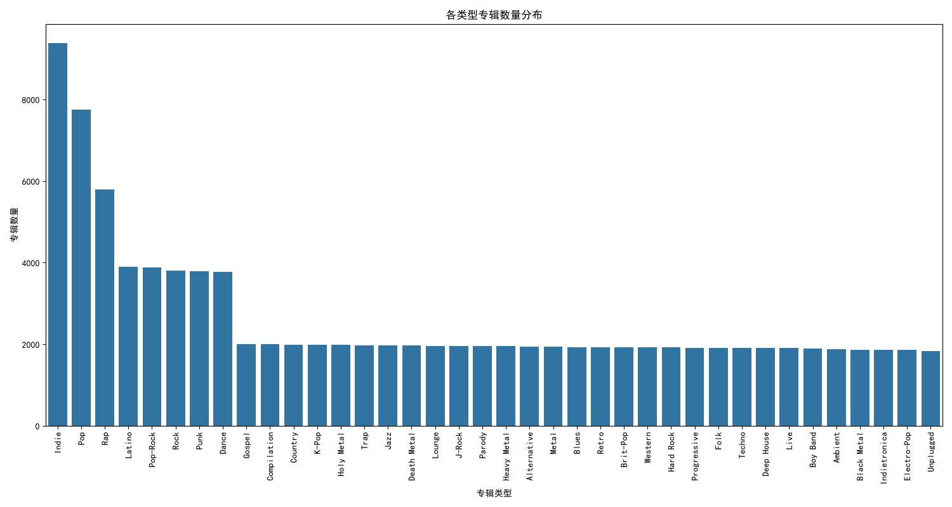
图片展示
Notes:
这五张图就是前面分析任务的可视化结果。对应五个维度的核心发现，从数量和销量到时间趋势再到评分对比，完整呈现了整个分析过程。

Slide 11
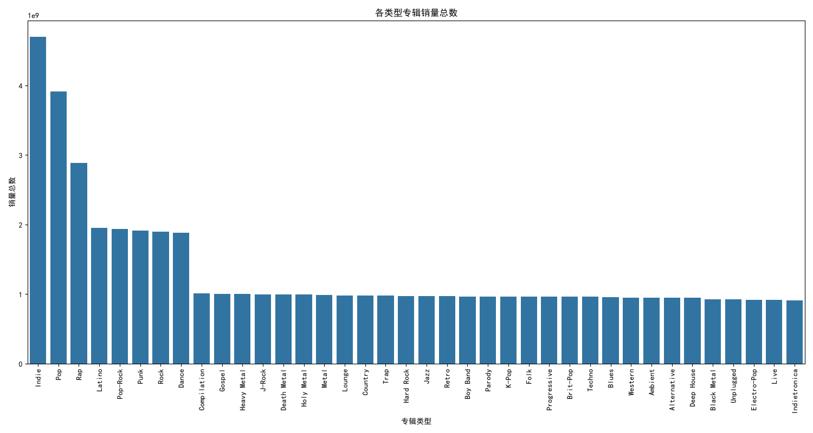
图片展示
Notes:
这五张图就是前面分析任务的可视化结果。对应五个维度的核心发现，从数量和销量到时间趋势再到评分对比，完整呈现了整个分析过程。

Slide 12
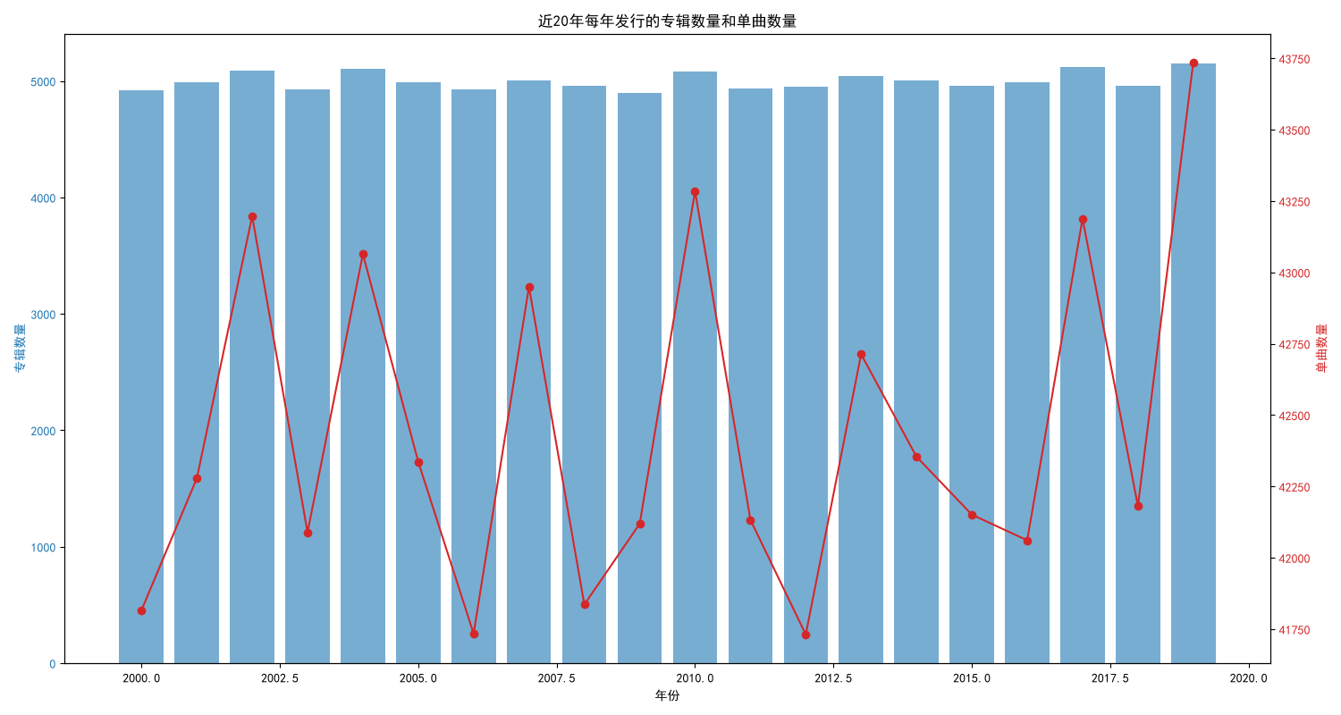
图片展示
Notes:
这五张图就是前面分析任务的可视化结果。对应五个维度的核心发现，从数量和销量到时间趋势再到评分对比，完整呈现了整个分析过程。

Slide 13
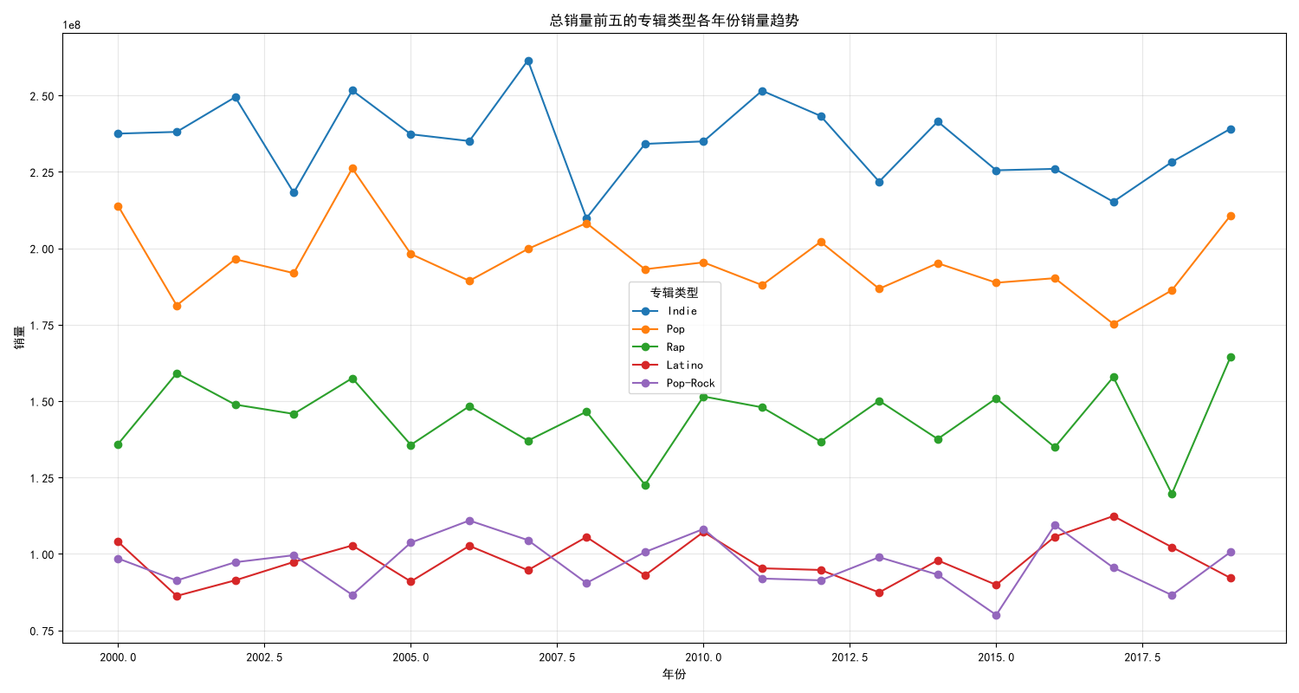
图片展示
Notes:
这五张图就是前面分析任务的可视化结果。对应五个维度的核心发现，从数量和销量到时间趋势再到评分对比，完整呈现了整个分析过程。

Slide 14
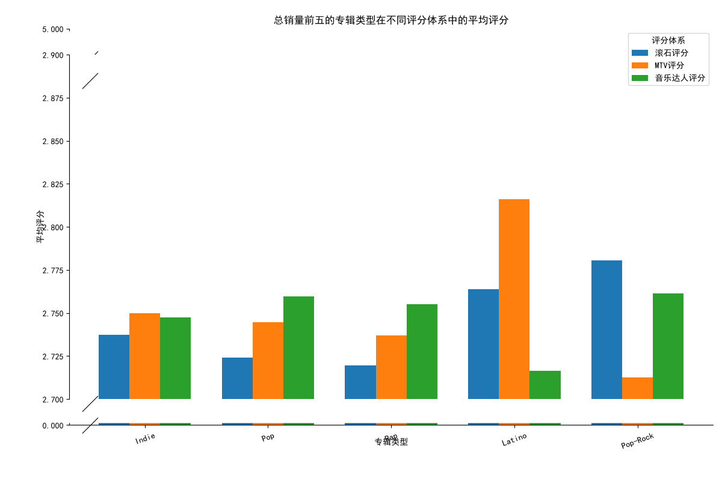
图片展示
Notes:
这五张图就是前面分析任务的可视化结果。对应五个维度的核心发现，从数量和销量到时间趋势再到评分对比，完整呈现了整个分析过程。

Slide 15
关键技术实现（一）
01 向量化计算
02 多维度交叉分析
03 双轴图可视化
利用Pandas与Numpy的向量化特性替代传统逐行循环，将10万级数据的处理耗时压缩至数秒级，从底层运算逻辑上极大提升了数据处理的效率与吞吐量。
通过groupby多级分组与unstack透视重组，从音乐类型、发行年份、市场销量、用户评分四个核心维度展开交叉分析，深度挖掘数据间的内在关联与层次规律。
采用双轴坐标系设计，以柱状图呈现专辑数量规模，折线图展示单曲数量趋势，在同一视图中清晰对比不同量纲指标的变化，高效解决多指标可视化难题。
Notes:
技术上有三个点。第一，向量化计算。用Pandas和NumPy内置函数，不用循环，10万条数据几秒就处理完。第二，多维度交叉分析。用groupby和unstack，从多个角度挖数据。第三，双轴图。用twinx把专辑数量和单曲数量放在同一张图里，两种指标一起看。

Slide 16
关键技术实现（二）
分组对比分析
模块化代码结构
Seaborn高级可视化
规范的代码注释
通过分组柱状图直观对比三种评分体系对不同音乐类型的评价差异，清晰呈现数据关联，让分析结果一目了然。
将五个分析任务独立封装为模块，实现代码解耦与复用。各模块独立生成图表，便于调试、维护及报告的快速整合。
调用Seaborn的barplot等高级接口，简化复杂绘图逻辑。优化配色与布局细节，显著提升图表的专业度与美观性。
保持代码高可读性，添加清晰的逻辑注释与文档说明。便于后期回顾、修改与复用，同时体现严谨规范的编程素养。
Notes:
另外，分组柱状图用来对比评分差异。代码上分了五个模块，各自独立，方便改。Seaborn简化了画图代码，配色也好看。五个任务，五张图，十万条数据。

Slide 17
谢谢观看
THANKS
项目小组：超级无敌雷霆暴龙战士组
项目成员：钟翌，刁英东，李晨
汇报人：钟翌
日期：2026年7月
Notes:
总结一下。技术上，掌握了从数据到可视化的完整流程。思维上，学会了用数据回答问题。协作上，三人分工配合，代码整合。不足的地方，可以加更多数据源，或做交互看板。感谢指导老师和助教的帮助。汇报结束，谢谢各位老师。

